Slide 1
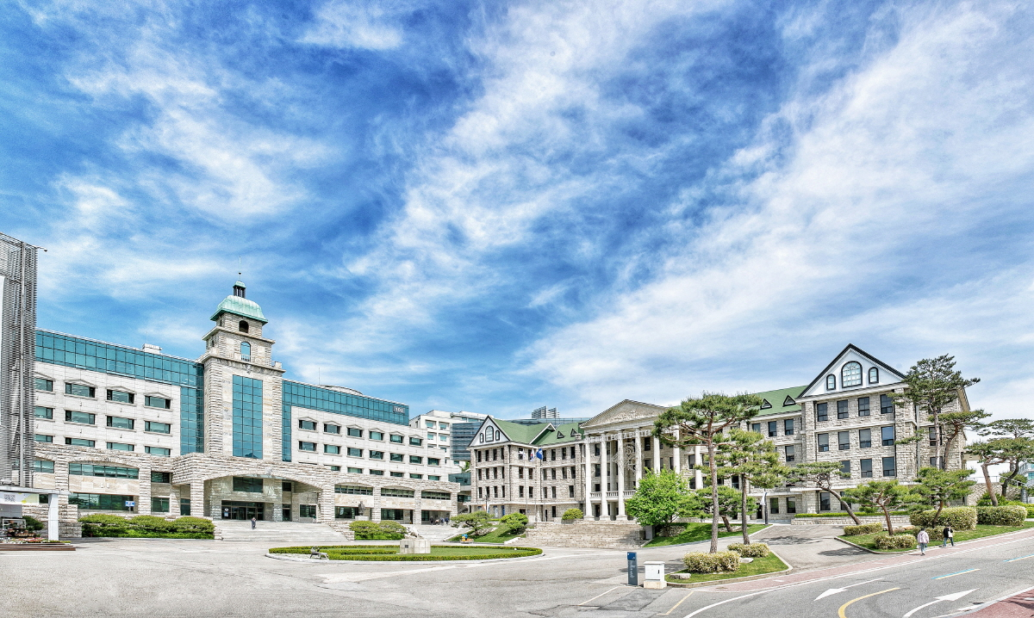
Project Proposal Presentation
Team 1
김영기
박정우
안기욱

Slide 2
01
Project Structure
02
Perception
CONTENTS
03
Planning
04
Control
05
Project Plan

Slide 3
Planning
Project Proposal Presentation
1. Project Structure

Slide 4
Project Structure
Global Plan
Global waypoint
1~5미터 간격의 global waypoint
1미터로 scaling 후 제어기 제공
Global behavior
주변장애물 flag를 통한
Reference velocity
조절
단계 별 플로우 차트
Perception
Down Sampling
Clustering
Planning
Global Plan
Global waypoint
Global Behavior Plan
Collision check
Safe -> Local Plan Pass
Unsafe -> Local Plan
Local Plan
Local Path Plan(lattice)
Local Velocity Plan(ACC, AEB)
Local Plan
Lattice
AEB
ACC
Control
횡방향
Stanley 제어기
종방향
PID 제어기
Localization
Projection
Localization(EKF)

Slide 5
Project Structure
워크스페이스 구조 (rqt_graph)
rqt_graph

Slide 6
Planning
Project Proposal Presentation
2. Perception

Slide 7
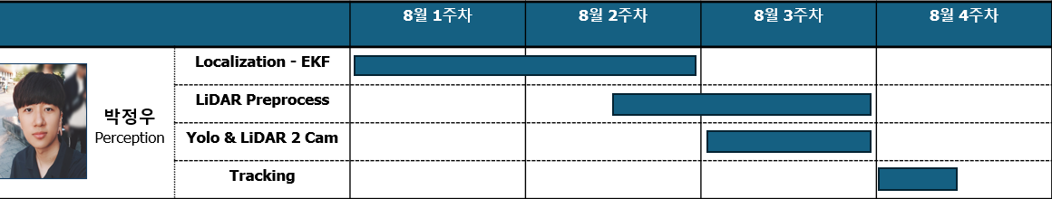
Perception Progress
Perception Gantt Chart

Slide 8
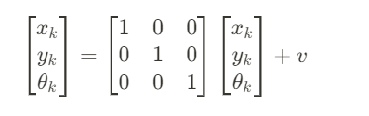
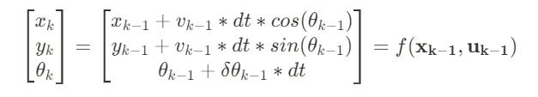
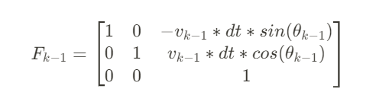

Localization
EKF – Deadreckoning
Initialize : GNSS 2 Carla -> $x$ , $y$ / IMU -> $θ$
Predict : Speedometer -> $v$ / ros::Time -> $dt$ / IMU -> $δθ$
Update : GNSS 2 Carla -> $x_{k}$ , $y_{k}$ / IMU -> $θ_{k}$
Carla simulator는 global 좌표계, 센서 좌표계 모두 왼손 좌표계이기 때문에 쿼터니언(w, x, y, z )에서 변환한 yaw 값에 (-) 부호를 추가해 차량의 위치 추정 수행
Motion equation
Measurement model

Slide 9
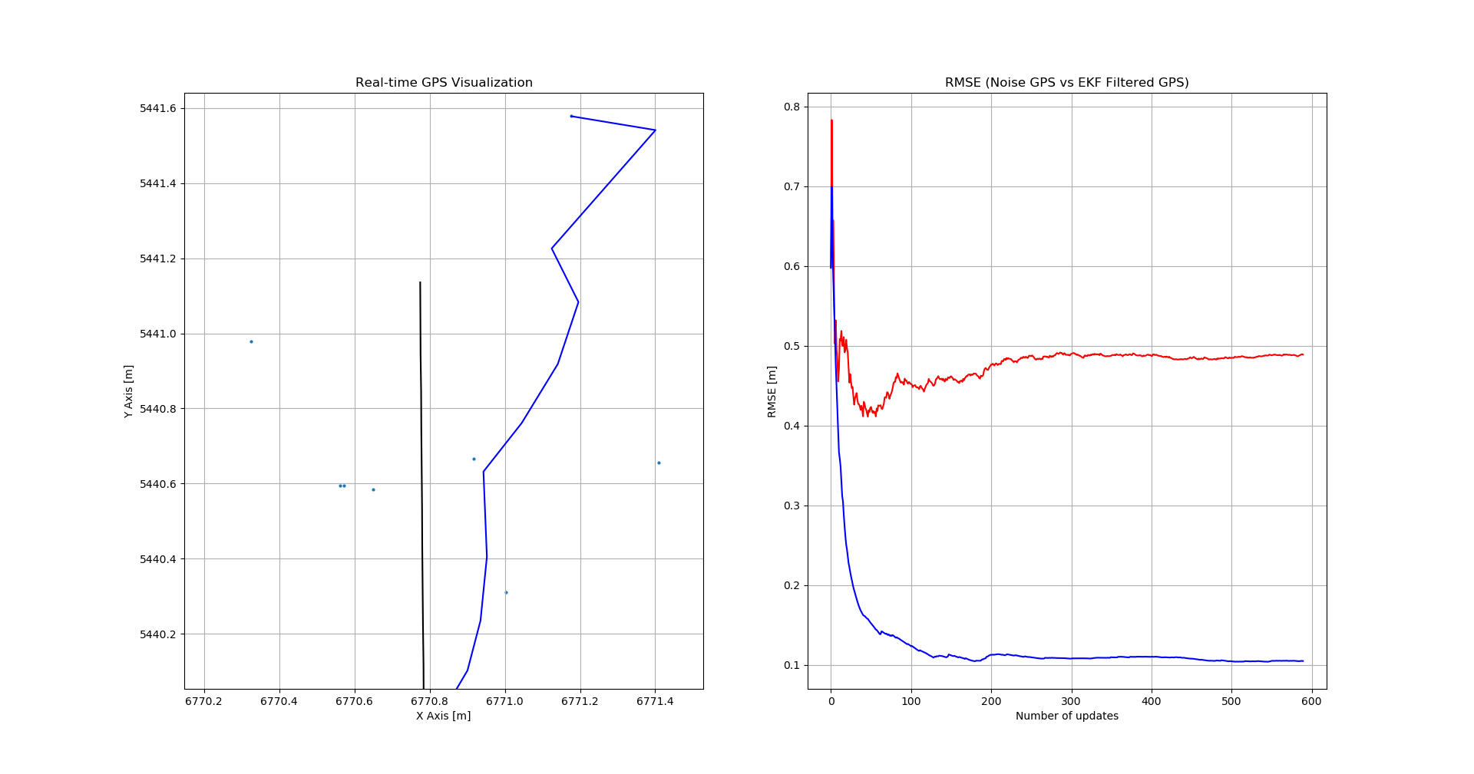
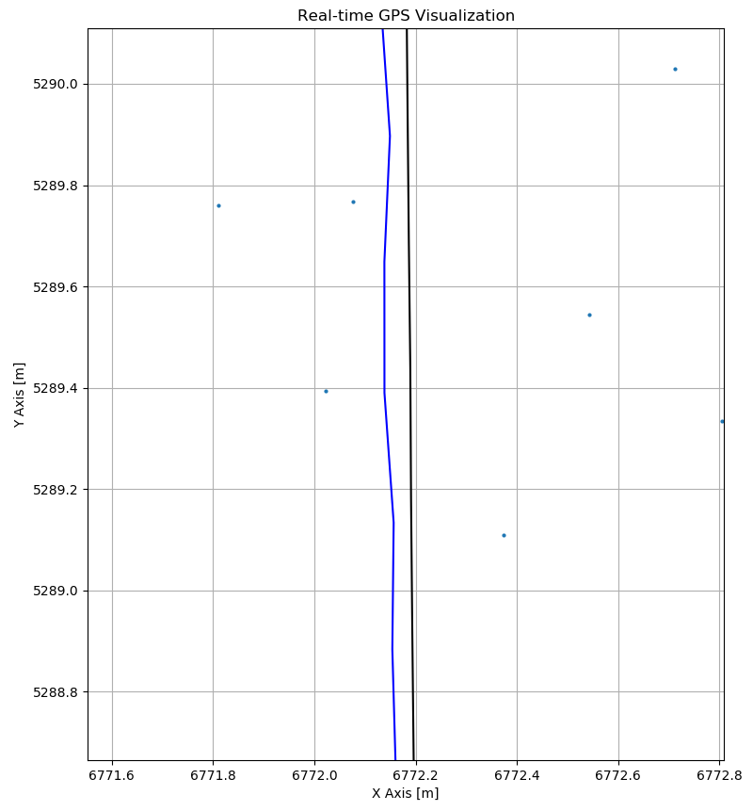
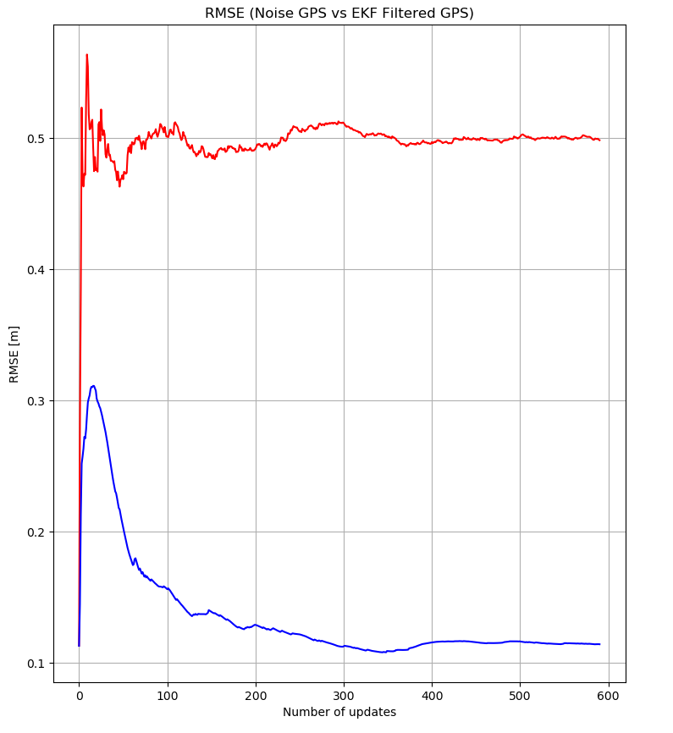
Localization
EKF – Deadreckoning
직선 도로 구간 주행 위치 추종 결과
0.2m
0.2m
: GT GPS 좌표 ( Carla )
: Gaussian Noise GPS 좌표 ( Carla )
: EKF filtered 된 GPS 좌표 ( Carla )
시작 지점
P 행렬 수렴 후 중후반 지점

Slide 10
Localization
EKF – Deadreckoning
직선 구간 위치 추종 결과, ego차량의 GT position 과 EKF filtered posistion의 차이인 RMSE 가 0.11m 까지 수렴
곡선 구간에서의 EKF 성능 추정 예정
: RMSE (GT vs Gaussian Noise)
: RMSE (GT vs EKF)

Slide 11

LiDAR Preprocessing
Clustering by $θ$
Planning에서 차량좌표계 기준 물체의 가장 좌,우 측 pointcloud 위치 요청
$θ 에$ 따라 pointcloud를 clustering 진행
거리가 먼 물체 일 수록 $θ_threshold$ 가 작아지며 거리가 가까운 물체일 수록 $θ_threshold가$ 커짐에 따라 유동적인 $θ_threshold가$ 필요해보이며 이 기준설정을 현재 진행중
ego
car
car
car
car

Slide 12
Planning
Project Proposal Presentation
3. Planning

Slide 13
Planning
발표순서
Planning Flow -> Flow chart
Plannnig level completion plan-> gantt char
Global Plan -> 주변 인식된 object에 맞춰 미리 반응
Local Plan -> 충돌위험이 높은 상황 (CV모델 기준 충돌시간 2초 미만 등) 에서의 behavior plan
프로세스 플로우 그리기
지금까지 한거
Gnss projection
시뮬레이터, Workspace setting
Planning 코드 구성
앞으로 할거
세부 상황별 Behavior Plan

Slide 14
Planning
Plannnin Flow Chart
Localization
perception
Ego Pose
objects
Global Plan
Global Path
Velocity Plan
Local Path
Local Velocity
Collision Check
Collision Time
Collision Point
Collision Occur
safe
Local Plan
Local Velocity
ACC
AEB
Controller Reference
Local Path
Lattice Planner
Referecne Velocity
Referecne WayPoint

Slide 15
Planning
Planning 완수 계획
Weeks |  |  |  |  | Aug 1st | Aug 2nd | Aug 3rd | Aug 4th
Global Planning | projection
 | Global Plan |  | Velocity
 |  |  | Path
Local Planning | Collision Check (CV model)
 | Local Plan | path |  | Lattice
 |  | velocity |  | ACC
 |  |  |  | AEB

Slide 16
Planning
완수 계획
Plannnig완수 계획 -> 간트차트 구성
Global Plan -> 주변 인식된 object에 맞춰 미리 반응
Local Plan -> 충돌위험이 높은 상황 (CV모델 기준 충돌시간 2초 미만 등) 에서의 behavior plan]
프로세스 플로우 그리기
달성된 목표
Gnss projection
Workspace setting
Planning 코드 구성
세부 상황별 Behavior Plan

Slide 17
Planning
Map Projection
GNSS Projectioln
wgs84지구형태를 기준으로 Utm좌표계를 통해 projection 진행
Town13 테스트데이터 기준 200미터 주행 후 X축 0.3m의 오차 발생
Carla Projection 코드 이용해 Projection 진행

Slide 18
Planning
Global Plan
Global Path
3m단위로 interpolation된 map좌표 취득
실제 주행에서 사용 시 회전 후 문제발생
Map좌표로 취득했던 global path를 gnss데이터로 취득 후 변환 (비교플롯 )
3미터의 interpolation -> 최대 5m의 웨이포인트 간격 유발 (자차위치와 거리 플롯)
1미터 이하의 waypoint를 제공하기 위해 자차와 웨이포인트의 거리를 1로 줄여 제어기 제공

Slide 19
Planning
Global Plan
Global Velocity
장애물 Flag기준으로 reference velocity 를 상황에 맞게 비율로 변경
Example
Control Loss ratio = 0.7 -> 기존경로와 크게 틀어지는 것을 줄이기 위함
Human / Bicycle ratio = 0.5 -> 충돌위험이 감지됐을 때 급정거를 위함
장애물 Flag가 없는 상황
HIGH/ LOW reference velocity 제공

Slide 20
Planning
Local Plan
Local Path
Lattice
경계조건 (조건 1) (조건 2) (조건 3) (조건 4) 을 사용한 완만한 반차선 경로 생성 -> 차문열림 상황에서 사용가능 (그래프 첨가)
초기 kappa가 0이 아닌 경로계획 필요함 -> 한차선 차선변경이 필요한 공사장 상황
Path Decision
목표 웨이포인트와 후보 경로들의 1.충돌감지 2.거리 Offset 우선순위로 결정

Slide 21
Planning
Project Proposal Presentation
4. Control

Slide 22
Control
제어 파트 계획
Control |  | 1주차 |  |  |  |  | 2주차 |  |  |  |  | 3주차 |  |  |  |  | 4주차
제어기 개발 | 횡방향 제어기
 | 종방향 제어기
 | 제어기 통합
 | 차간 거리 유지 상황
제어기 검증 | 제어기 검증 환경
 | 제어기 파라미터 튜닝
Integration | 다른 파트와 IF
 | 발표준비

Slide 23
Control
이전
Waypoints, distances,…
CARLA simulator
GPS
Yaw
Lateral
controller
IMU
x,y
Cmd
Longitudinal
controller
Kalman Filter
Velocity
Emergency brake
<위치, yaw각 추정>
<Control>

Slide 24
Control
현재
Planning
Waypoints
Ref. velocity
localization
CARLA
Yaw
Lateral
controller
Vehicle control cmd
x,y
Velocity
Longitudinal
controller
<Control>

Slide 25
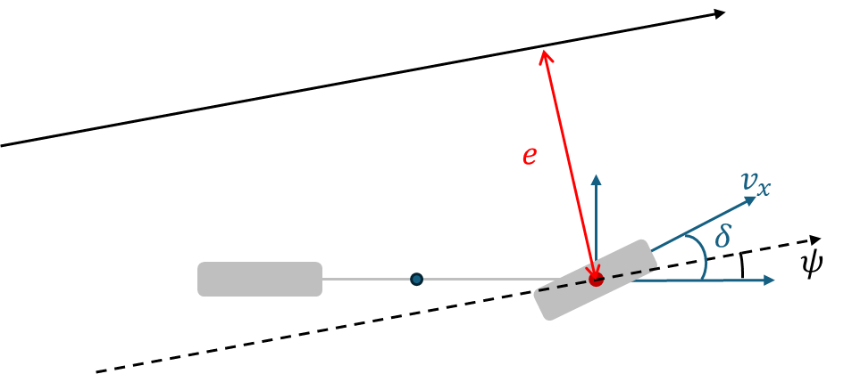





Control
Lateral control
Stanley method
$δ=k_{p}ψ + \tan^{−1}{(\frac{ke }{h+v_{x}})}$
Global path 의 waypoints 취득
현재 3m 간격
Waypoints 받아오는 방식은 planning이랑 협의가 필요함.
$${vel}_{current}$$
$$\left\{\begin{aligned}k_{p} :제어기 파라미터 \\ ψ : 헤딩각 오차 \\ v_{x}: 차량 속도 \\ k: 튜닝 파라미터 \\ h:속도 상수 \\ e:횡방향 오차\end{aligned}\right.$$
Lateral
controller
$$δ_{ref}$$
$$x,y,yaw$$

Slide 26
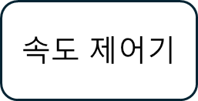
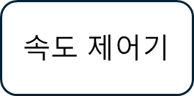

Control
Longitudinal control
기존 계획: 속도 제어, 거리 제어 스위칭
Planning에서 거리제어 모드, 속도 제어 모드 판단
현재 계획: Planning에서 Ref velocity 만 전송
거리 유지를 위한 ref velocity를 계산하는 알고리즘 개발 필요
PID 제어기 기반
긴급제동 기능
$속도$ 제어기
거리 제어기
$$v_{ref}$$
Planning
$속도$ 제어기

Slide 27
Control
Job done
1.횡방향 제어기 (Stanley)
2. 종방향 제어기
속도 추종
거리 추종
AEB
3. 횡방향 제어기 종방향 제어기 통합
‘Control’ 노드에서 모든 제어 명령 전송
In progress
1. 제어기 검증 환경 구축
Town 13
시나리오 없는 환경
2. 제어기 파라미터 튜닝
3. 차간 거리 유지를 위한 ref vel. 계산 알고리즘 개발 필요.

Slide 28
Project Plan
Project Proposal Presentation
5. Project Plan

Slide 29
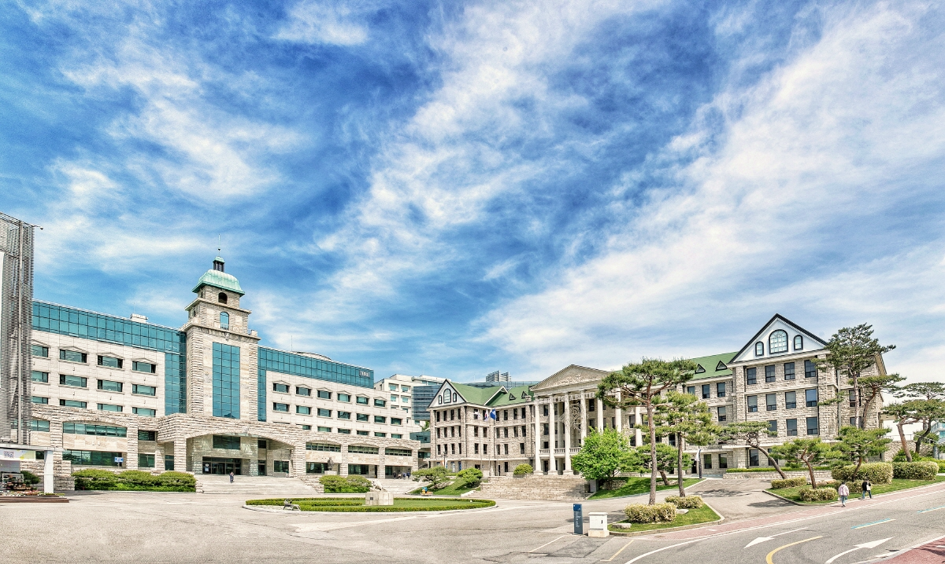
감사합니다 !

Slide 30
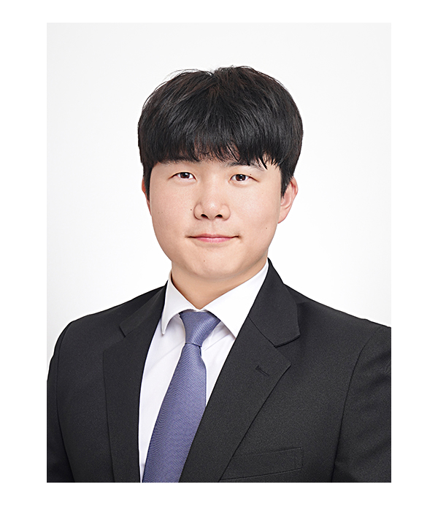
김영기
Planning
Project Proposal Presentation
3. Planning

Slide 31
Planning Progress
1주차 계획
판단 알고리즘 개발
Carla setting
1주차 달성정도
Carla setting 마무리 및 테스트 환경 구축
판단 알고리즘 코드 토대 구축
Gnss localization 완료
Local path planning 모델 구상
충돌방지 알고리즘 모델 구상 (CV모델)
달성정도 평가
Carla setting 100%
판단 알고리즘 개발 50%
추가사항
gnss localization
Local path planning 모델 구상
충돌방지 알고리즘 모델 구상
향후 계획
판단 알고리즘 완성
Local Path Planning 구체화
충돌방지 알고리즘 구체화
알고리즘 테스트 및 검증
2주차 목표 (금주)
판단알고리즘 ROSnode 생성
Local Path Planning 구체화
3주차 목표
시뮬레이션 테스트 및 알고리즘 개선
4주차 목표
알고리즘 개선 및 발표준비
김영기
Planning

Slide 32
Planning Progress
Local Path
3차 곡률식에 경계조건 설정해 경로생성 (객체와의 거리, 횡방향 offset, 총 경로 길이)
Simpson 적분법 사용
상황에 알맞은 경계조건을 사용해 후보경로들 생성예정
https://github.com/qiaoxu123/Self-Driving-Cars/blob/master/Part4-Motion_Planning_for_Self-Driving_Cars/Module7-Putting_it_all_together-Smooth_Local_Planning/Module7-Putting_it_all_together-Smooth_Local_Planning.md
Dolgov, D., Thrun, S., Montemerlo, M., & Diebel, J. (2008). Practical search techniques in path planning for autonomous driving. Ann Arbor, 1001(48105), 18-80.

Slide 33
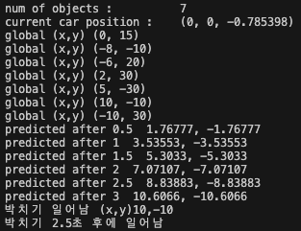
Planning Progress
Collision Check
CV 모델, Circle Collision Check사용해 간단히 구현
예측시간 4초, 예측간격 0.5초, 차량 전방 2미터 지름의 충돌
김영기
Planning
current car position (x,y,yaw)
(0, 0, -0.785398)
충돌이 일어난 객체
global (x,y) (10, -10)
충돌결과
박치기 일어남 (x,y)10,-10
박치기 2.5초 후에 일어남
https://github.com/qiaoxu123/Self-Driving-Cars/blob/master/Part4-Motion_Planning_for_Self-Driving_Cars/Module7-Putting_it_all_together-Smooth_Local_Planning/Module7-Putting_it_all_together-Smooth_Local_Planning.md
Dolgov, D., Thrun, S., Montemerlo, M., & Diebel, J. (2008). Practical search techniques in path planning for autonomous driving. Ann Arbor, 1001(48105), 18-80.

Slide 34
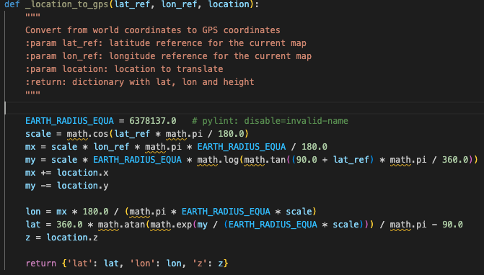
Planning Progress
GNSS Localization
Carla SourceCode 변환식 이용
Ref (lat, lon) = (0,0), 지구반지름 = 6378137.0
김영기
Planning
구형 지구형태 가정
위도에 따른 Scale값으로 mapping
다른 기준점을 가지고 위의 방식으로 변환 시도
mapping된 값과 오차 존재
최종 변환식으로 소스코드의 변환식 사용

Slide 35
Planning
항목 별 목표 달성 계획
Global Planning
 | projection
 | Global Path | 3미터 단위로 interpolation된 Global Waypoint를 1미터로 줄여서
 | Global Velocity | 오브젝트
Local Planning | Collision check | 주변 객체들의 특징점(중심, 끝점) 기준으로 거리기반 충돌체크 (circle collision check)
 | Behavior Plan | 주변 객체에 유기적 반응, 충돌시간 2초이내 급정거, 이후 Local Path
 | Local path planning | 3차 곡률식에 상황에 적합하고 주행가능한 예비경로 생성 (lattice경로 사용, 반차선, 한차선, 직진 경로계획)
 | Velocity Plan | 관심영역에서 객체와의 충돌시간과 임계거리를 이용한 velocity control
 | 추가사항?

Slide 36
Planning
Planning 목표 -> 주행을 부드럽게 만드는 것
Object placement -> ObjectArraymsg로부터

Slide 37
Project Plan
 |  | 8월 1주차 | 8월 2주차 | 8월 3주차 | 8월 4주차
 | Sensor calibration
 | tracking
 | 판단 알고리즘
 | Local Path Planning
 | Localization
 | Stanley 제어기
 | ACC
 | 최적화
 | 코드 통합
 | 파라미터 튜닝
 | 발표준비

